Slide 1

Optimizacija čakalnih dob
Ministrstvo za zdravje
Ljubljana, oktober 2019

Slide 2
DEFINICIJA ČAKALNE DOBE
Ni enotne definicije čakalne dobe.
OECD - čakalne dobe opredeljuje kot posledico neravnovesja med povpraševanjem po zdravstveni oskrbi in ponudbo zdravstvenih storitev.
Definicije so odvisne od tega, kje na pacientovi poti začnemo meriti čakalno dobo.
Vedno več držav meri čas napotitve splošnega zdravnika do zdravljenja.
V Sloveniji je v poročilu NIJZ "Nacionalno spremljanje čakalnih dob" navedena definicija čakalne dobe = v dneh izraženo obdobje od uvrstitve vpisa na čakalni seznam do dejanske izvedbe zdravstvene storitve.

Slide 3
NAJVEČ NEDOPUSTNIH ČAKLANIH DOB
ORTOPEDIJA
DERMATOLOGIJA
NEVROLOGIJA
KARDIOLOGIJA
REVMATOLOGIJA

Slide 4
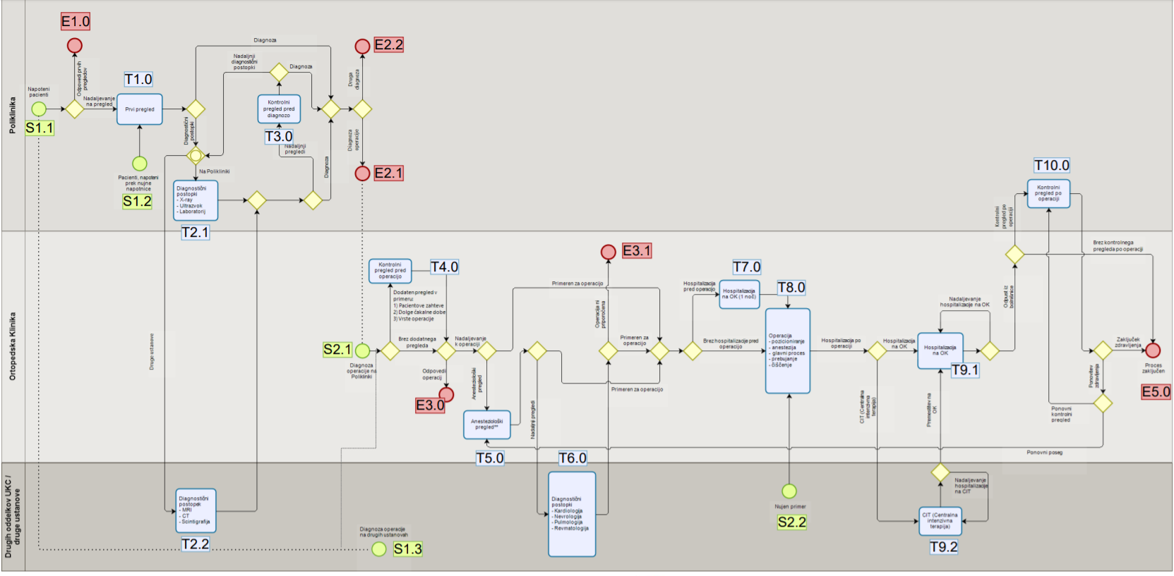
PROCES OBRAVNAVE PACIENTA

Slide 5
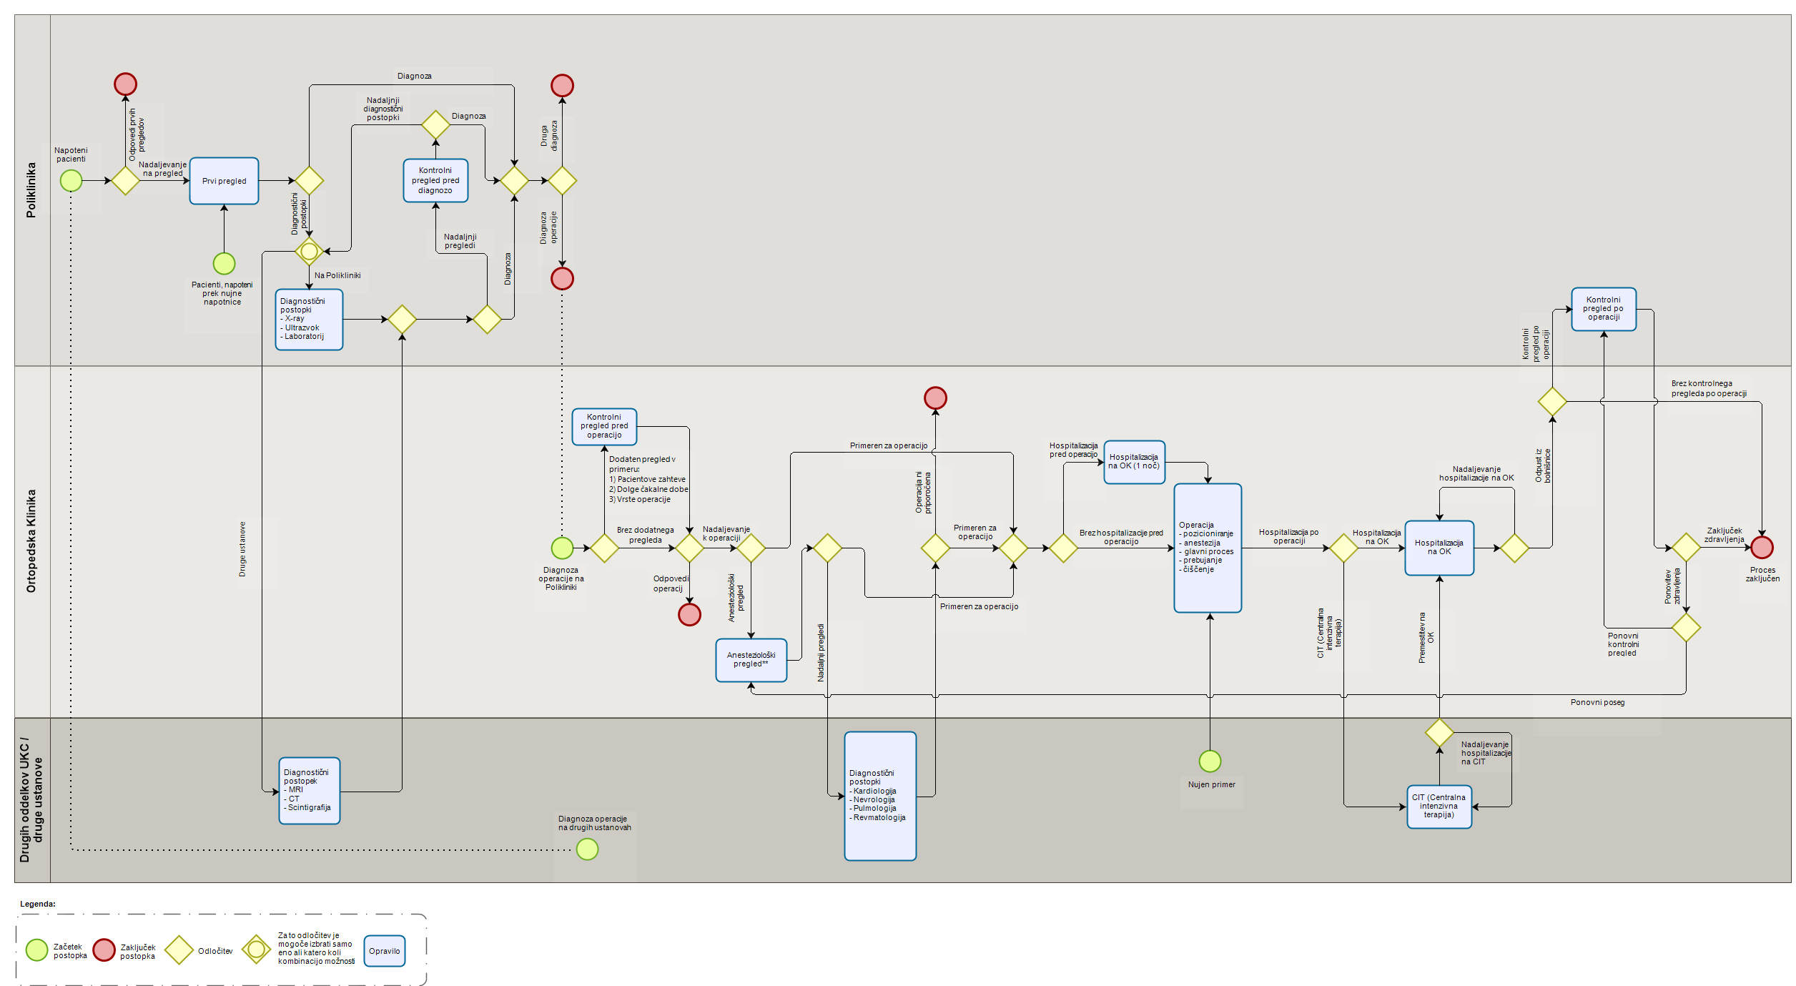
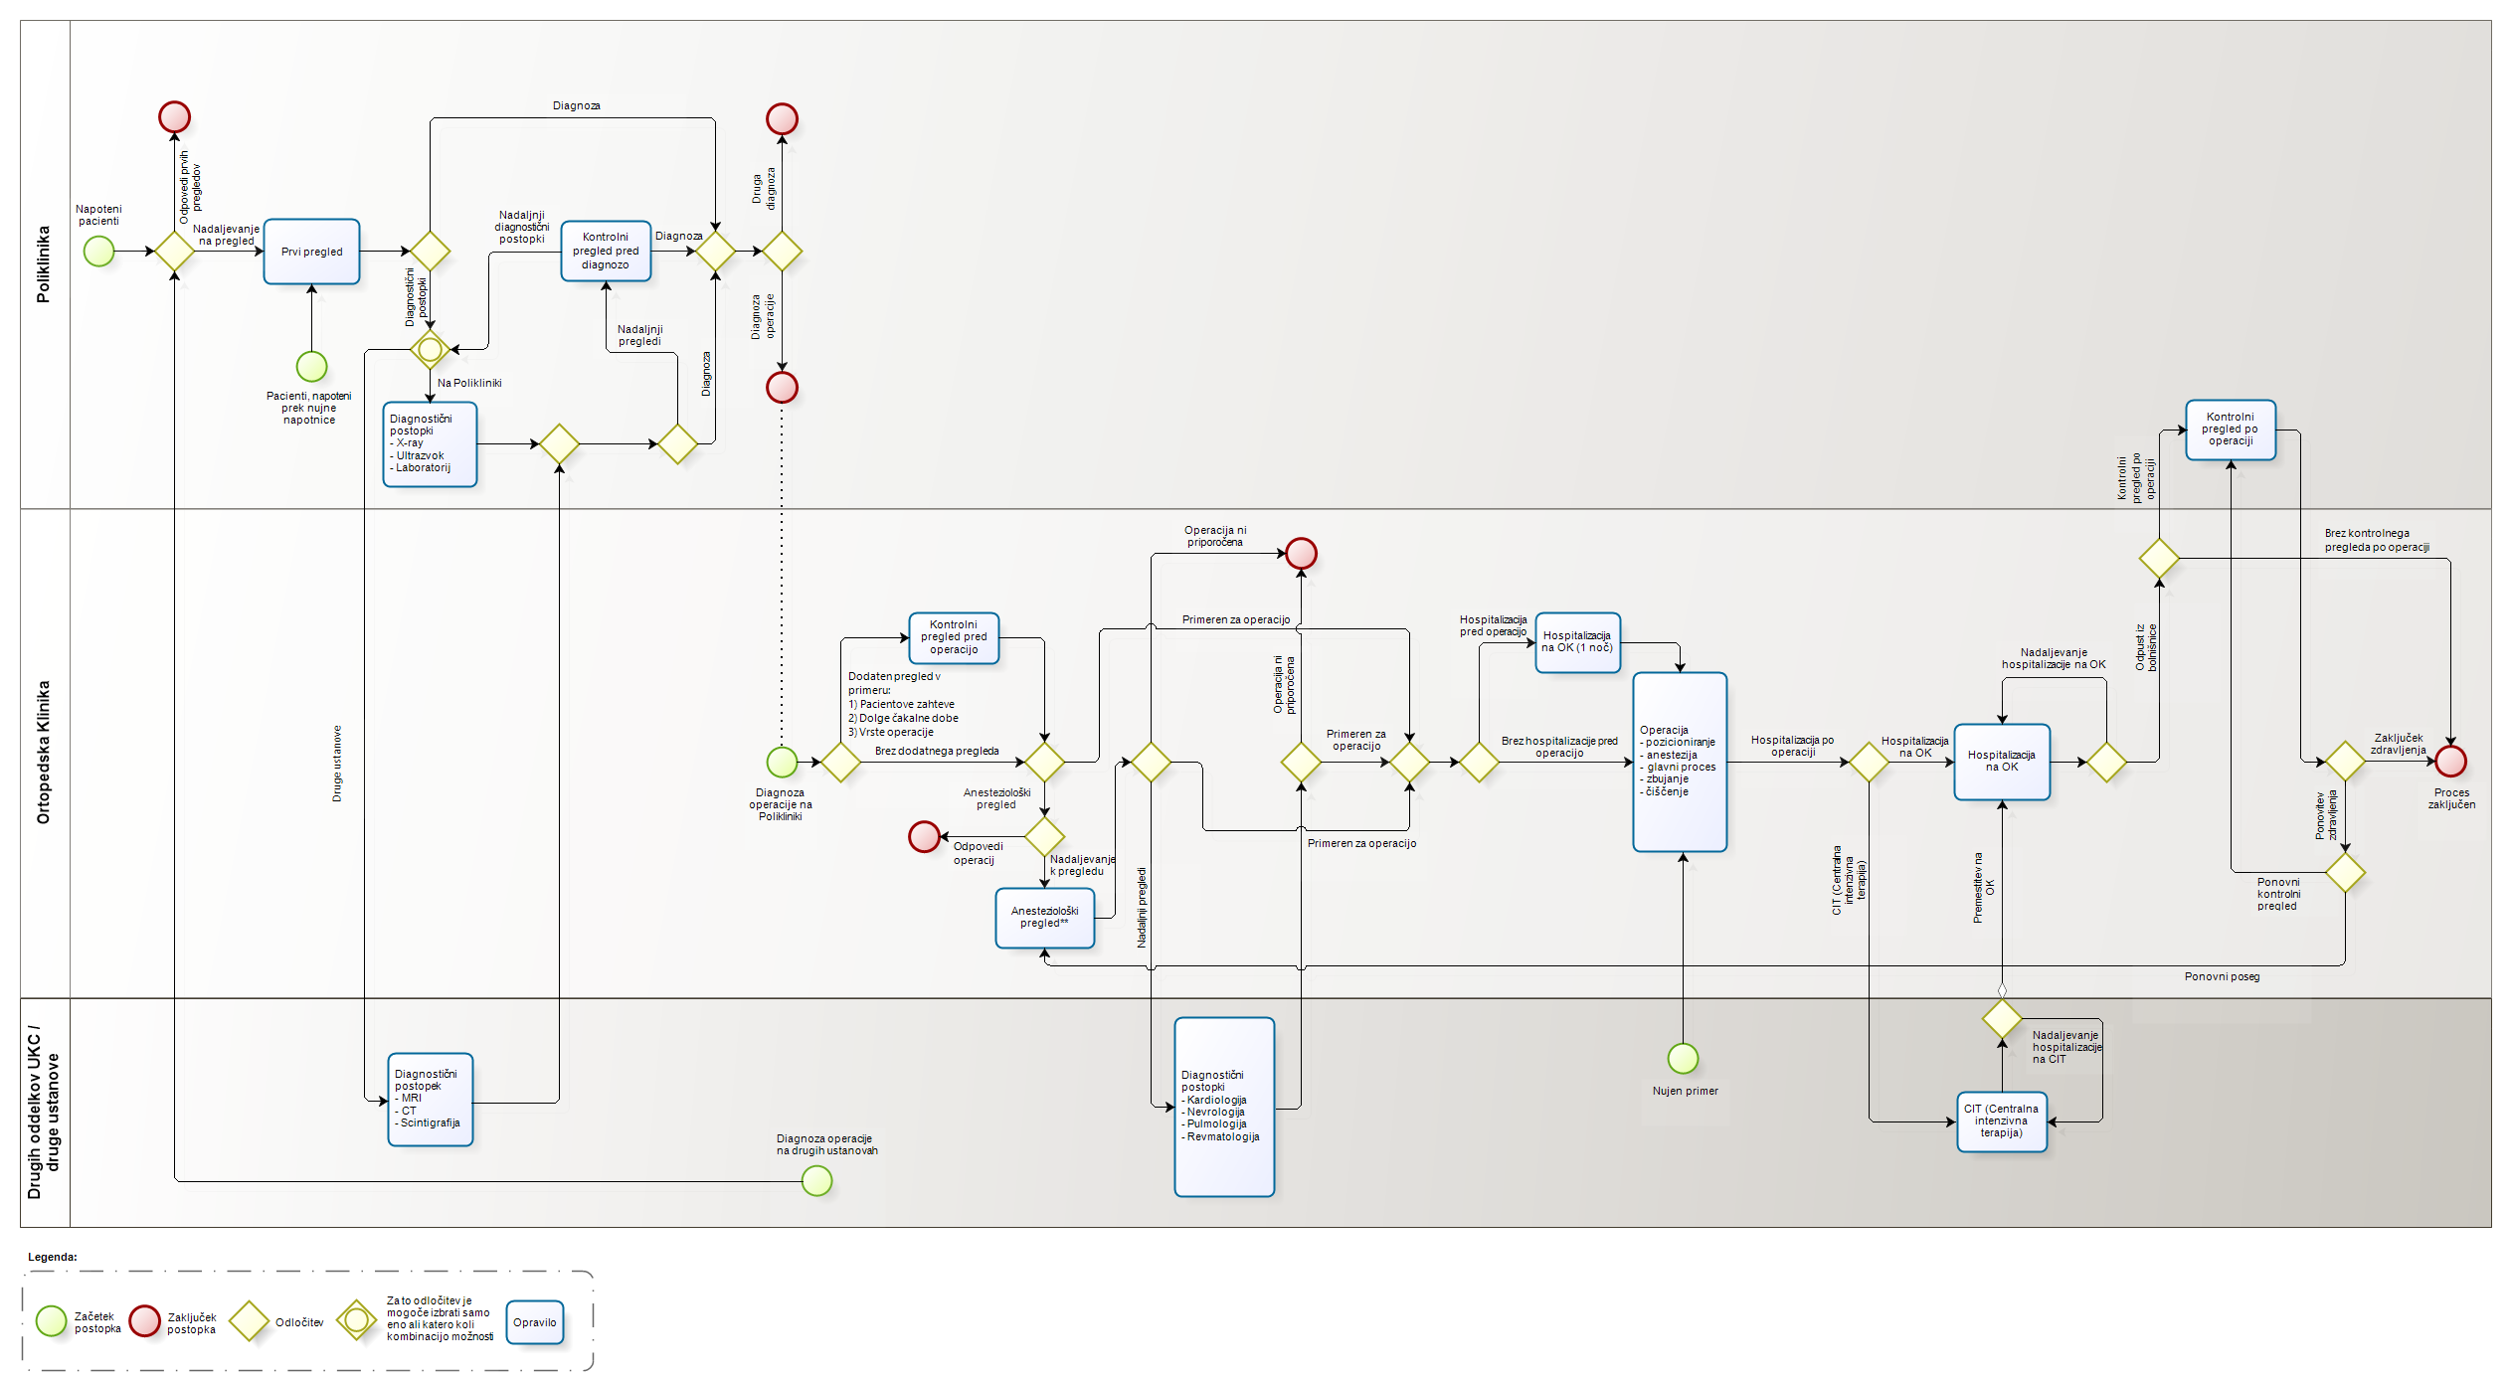
PODATKOVNA INFRASTRUKTURA OK UKCL, podatki o pacientu se beležijo v več sistemih
BIRPIS
RISPac
Hipokrat in drugi sistemi
F-medic
Napotnice
Izvid / nestrukturirana oblika
Črtkana črta nakazuje, da so v sistemu le delni podatki.
Vir: Ortopedska klinika

Slide 6
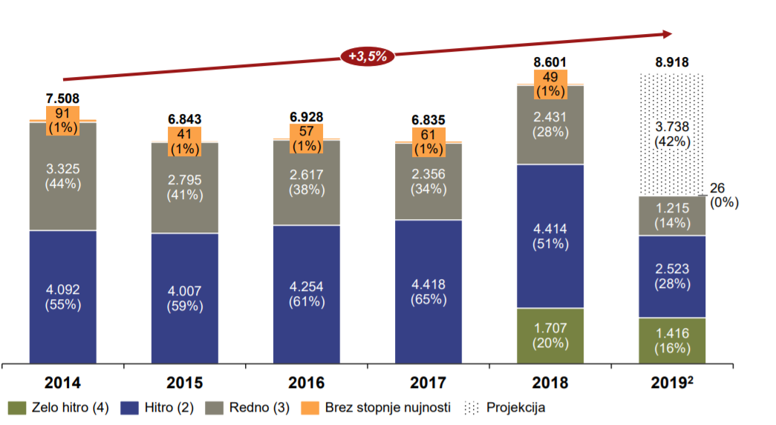
VPISI V ČAKALNE VRSTE ZA PRVE PREGLEDE RASTEJO ZA 3,5 % NA LETO

Slide 7
ODPOVEDI PRVIH PREGLEDOV
~11 % vseh vpisanih pacientov ne opravi prvega pregleda

Slide 8
NAJPOGOSTEJŠI RAZLOGI ZA ODPOVED

Slide 9
ŠTEVILO DIAGNOSTIČNIH PREISKAV NA POLIKLINIKI, naročenih med prvimi pregledi
~83% od pacientov, ki opravijo prvi pregled potrebuje diagnostične storitve

Slide 10
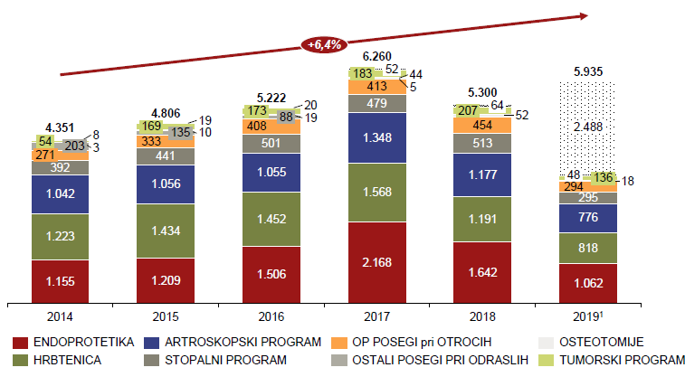
ŠTEVILO VPISOV V ČAKALNO VRSTO NA OPERACIJO GLEDE NA VRSTO POSEGA (med letoma 2014 in 2019)
Najpogostejše vrste posegov:
Endoprotetika
Hrbtenica
Artroskopski program
Operativni posegi pri otrocih

Slide 11
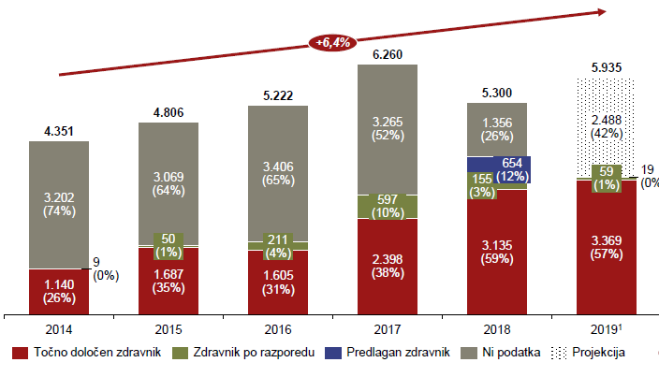
VPISI GLEDE NA ČAKALNO VRSTO TOČNO DOLOČENEGA ZDRAVNIKA
~ 93 %
vpisov v čakalne vrste je pri točno določenem zdravniku na željo pacienta ali priporočilo osebja

Slide 12
PREDVIDENA RAST VPISOV ZA OPERACIJE V 2020 JE 6,2 %. V NASLEDNJIH 5 LETIH SE BO ZMANJŠALA NA PRIBLIŽNO 3,8 %.
+3,7%
+3,8%
+3,7%
+3,8%
+6,2%
+4,4%
+10,4%
Največjo rast pričakujemo
na področjih:
Endoprotetike
Operacijah hrbtenice
Artroskopskega programa
Stopalnega programa in
OP posegov pri otrocih
2018
2019²
2020
2021
2022
2023
2024
2025
ENDOPROTETIKA
STOPALNI PROGRAM
HRBTENICA
OP POSEGI pri OTROCIH
ARTROSKOPSKI PROGRAM
OSTEOTOMIJE

Slide 13

STANJE ČAKALNIH DOB
~2.700

Slide 14
Predstavitev ukrepov

Slide 15
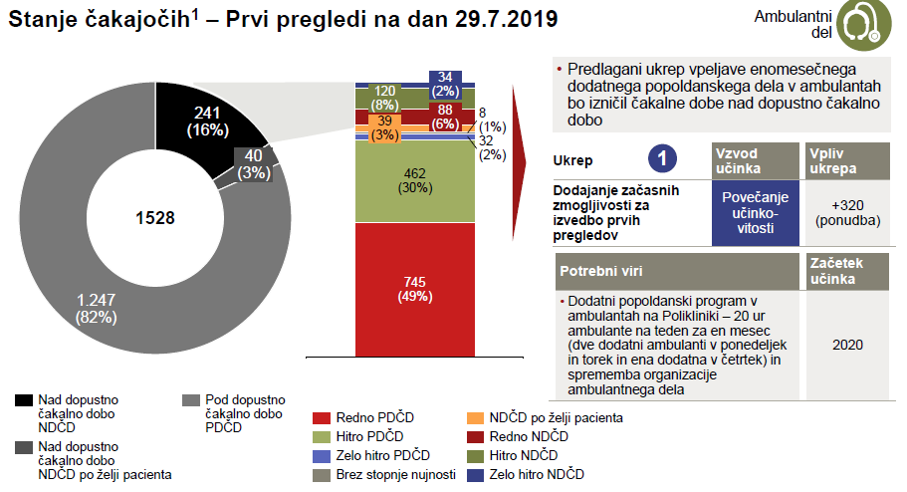
PRVI PREGLEDI – ambulantni del
Ukrepi

Slide 16
OPERACIJE - UPOŠTEVANJE ODPOVEDI PRI VODENJU EVIDENC BI LAHKO ZMANJŠAL ŠTEVILO ČAKAJOČIH ZA PRIBLIŽNO 1400 PACIENTOV
Potrebni viri:
Standardizacija IT sistemov in omogočanje samodejne izmenjave podatkov
Predpostavke:
25 % vpisov se ne zaključi z operacijo zaradi neprimernosti pacienta za operacijo, spremembe indikacije, odločitve za izvedbo operacije drugje ali drugih razlogov.

Slide 17
OPERIRANJE POPOLDAN BI POVEČALO ŠTEVILO POSEGOV ZA 510 oziroma 13 % POSEGOV
Potrebni viri:
1,3 FTE dodatnih anesteziologov
Dodatno testiranje čistosti prostorov,
čiščenje in vzdrževanje klimatskih naprav
Predpostavke:
Operacijske dvorane lahko delujejo
24/7 z rednim čiščenjem in vzdrževanjem
klimatskih naprav
Dosegljivo število operativnih ur na dan je 37 ur
Kirurgi po modri knjigi lahko operirajo največ
13 ur na teden (pri delovnih dneh se upošteva dopust)
Trenutno so na voljo 4 anesteziologi, ki so lahko
v operacijski 7 ur na dan

Slide 18
OPERIRANJE OB SOBOTAH BI POVEČALO ŠTEVILO POSEGOV ZA 132 oziroma 3 % OPERACIJ
Potrebni viri:
0,2 FTE dodatna anesteziologa
(Skupaj z iniciativo 2 sta potrebna
2 dodatna anesteziologa)
Delo izven delovnega časa
Predpostavke:
Poleg operacij med tednom se lahko 20
sobot na leto izvajajo operacije
Med operativnimi sobotami predvidevamo
12,5 operativnih ur (na osnovi povprečnih
ur operacij ob sobotah v letu 2018)

Slide 19
Z OPERACIJAMI V DVORANAH IZVEN OK UKCL BI LAHKO POVEČALI ŠTEVILO POSEGOV V REDNEM PROGRAMU ZA 320 POSEGOV oz. 8%
Potrebni viri:
Operacijska dvorana na voljo za
urgentno spiranje sklepov (~30 na leto)
in artroskopije brez implantatov (~290)
Kirurgi, anesteziologi, inštrumentarke
in drugo osebje na lokaciji dodatne začasne
operacijske v terminu za operacije
Predpostavke:
V UKC-ju ali drugod v Sloveniji so proste kapacitete za
Izvedbo 320 posegov letno

Slide 20
Z DVEMA NOVIMA OPERACIJSKIMI DVORANAMA BI POVEČALI ŠTEVILO POSEGOV ZA 2500 oziroma 67 %
Potrebni viri:
2 operacijski dvorani
8,7 dodatnih kirurgov
3,7 dodatnih anesteziologov
6,6 dodatnih inštrumentark
Predpostavke:
Štirje ukrepi za učinkovitost so
bili uspešno izvedeni
Do leta 2023 je mogoče posege
izvajati v dveh novih operacijskih
Novi op. sta zasnovani tako, da zmanjšajo
čas obrata pacientov med operacijami za 50%

Slide 21
Z UKREPI POVEČANJA UČINKOVITOSTI BO NASLEDNJE LETO ŠTEVILO ČAKAJOČIH NAD DOPUSTNO ČAKALNO DOBO PADLO NA PRIBLIŽNO 1900 (-29 %)
Brez ukrepov
Povečanje učinkovitosti
Povečanje kapacitet
Povpraševanje
Kapaciteta
Čakajoči NAD dopustno čakalno dobo
Čakajoči POD dopustno čakalno dobo

Slide 22
Z VSEMI UKREPI SE ŠTEVILO ČAKAJOČIH NDČD V NASLEDNJEM DESETLETJU NE BO POVEČALA, LETA 2024 NE BO NEDOPUSTNIH ČAKLANIH DOB
1. Upoštevanje odpovedi operacij pri vodenju evidenc vpisov
2. Operiranje v popoldanskem času
3. Operiranje ob sobotah
4. Dodajanje začasnih zmogljivosti za izvajanje operacij
5. Povečanje kapacitet za operacije (2 dodatne operacijske dvorane
in 5–9 dodatnih kirurgov oz. specializantov)

